Slide 1
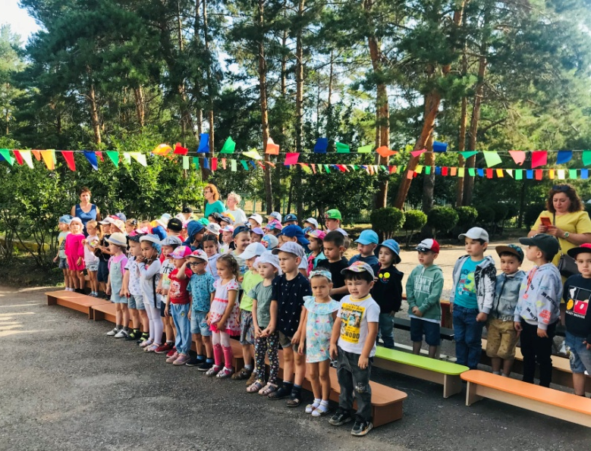
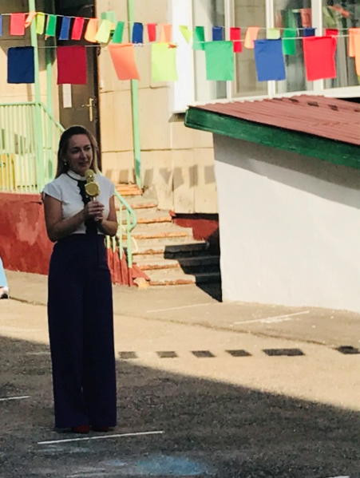
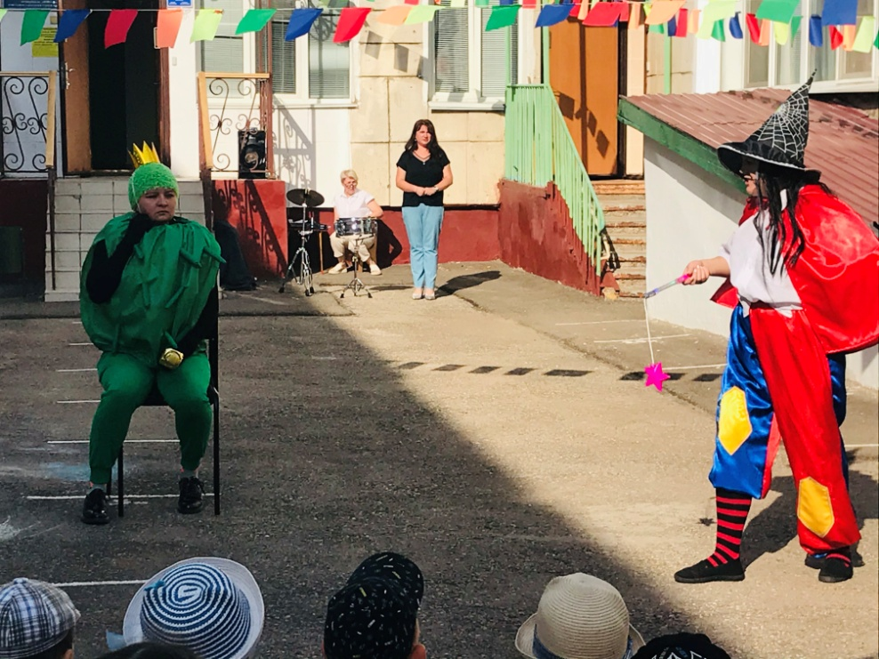
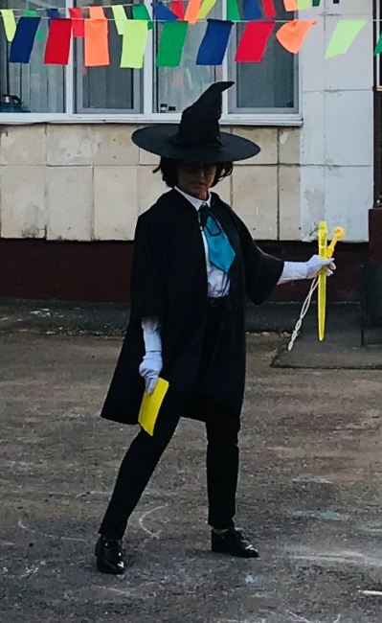
1 сентября в детском саду прошла торжественная линейка, посвященная Дню знаний и «Основам безопасности жизнедеятельности» с целью подготовки детей к действиям в условиях различного рода чрезвычайных ситуаций, в том числе в местах массового пребывания людей, обеспечение пожарной безопасности, соблюдение правил дорожного движения.
С праздником детей поздравила заведующий детским садом Хачёва С.Л.
Дети прослушали гимн РФ и гимн РБ.

Slide 2
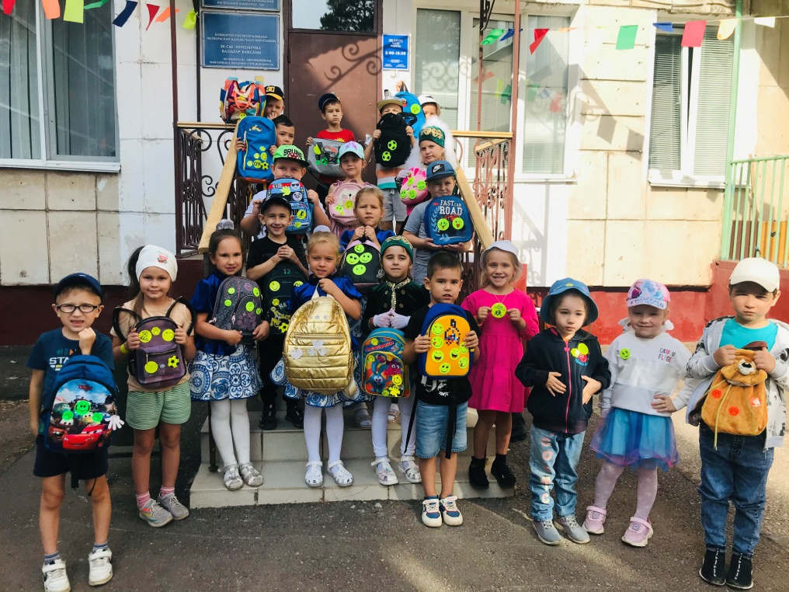
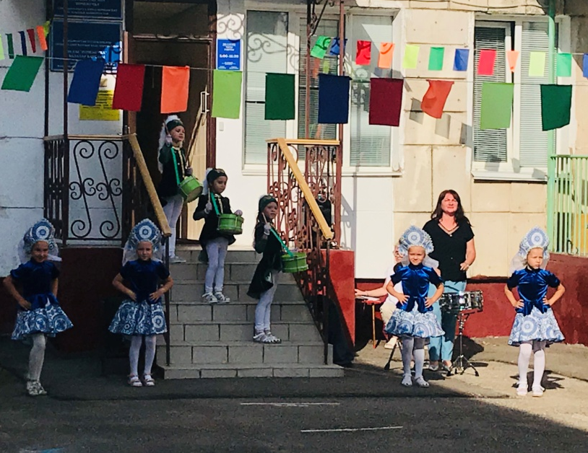
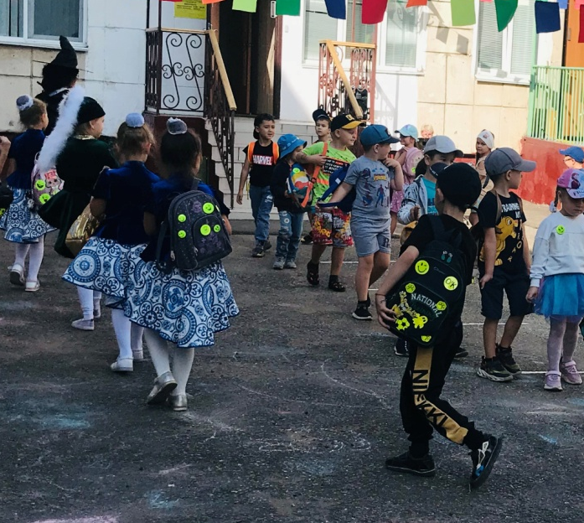
К ребятам в гости приходили волшебник Недоучка, Гарри Поттер и Короновирус . Вместе они танцевали, играли в игры.
Отвечали на вопросы по основам безопасности.
Провели дефиле «Фликер — чтобы заметил водитель», на которой были представлены рюкзаки и одежда со светоотражающими элементами.
Все дети получили положительный заряд на весь день и отличное настроение

